Slide 1
ЦЕРКОВНАЯ ПОМОЩЬ ЗАВИСИМЫМ
Лазарев А.В., 2020

Slide 2
Какие ассоциации возникают, когда Вы слышите про помощь Церкви наркозависимым?
Что было бы интересно узнать про это?

Slide 3
С чего всё начиналось?
Экскурс в историю

Slide 4
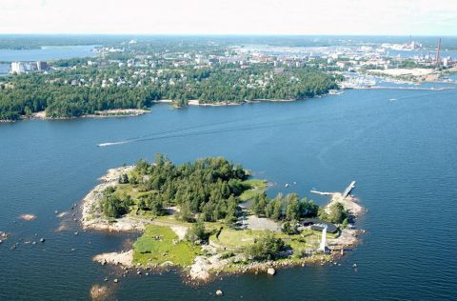
Помощь наркозависимым в церковных общинах восходит к концу XIX столетия.
Первая община, или как она тогда называлась, колония, была создана в 1898 году и носила имя св. Леонида.
Расположена она была «на необитаемых островах в море, в шхерах близ города Котки, в Финляндии»

Slide 5
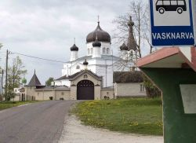
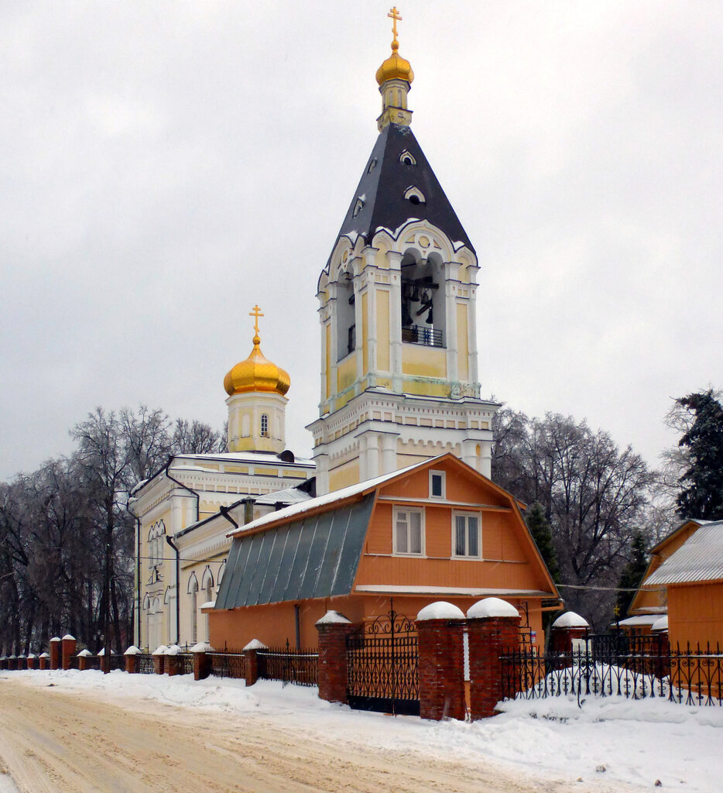
Небольшая община наркозависимымх (до 5-6 человек) обосновалась в 1989-1990 годах на приходе в поселке Васк-Нарва, бывшая Эстонская ССР. Ими занимался известный в Советском Союзе и Русской Православной Церкви протоиерей-экзорцист Василий Борин
В 1992 году, при содействии итальянских специалистов, при Никольском храме села Ромашково под Москвой священник Алексий Бабурин открыл первый семейный клуб трезвости

Slide 6
1991 – начинается реабилитация на базе Коневского мужского монастыря, Ладожское озеро - архимандрит Назарий (Лавриненко);
1996 – начало реабилитации в п. Саперное, Ленинградская обл. – о. Сергий Бельков;
1998 - Душепопечительский Центр св. прав. Иоанна Кронштадтского – игумен Анатолий (Берестов);
1998 – с. Георгиевское, Ивановская обл. – игумен Мефодий (Кондратьев)

Slide 7
Церковная система помощи сегодня
Данные мониторинга

Slide 8

ЦЕРКОВНАЯ
СИСТЕМА ПОМОЩИ
2020
73
ГРУППЫ
ПОДДЕРЖКИ
65
КОНСУЛЬТАЦИОННЫХ
ПУНКТОВ
73
304
60
РЕАБИЛИТАЦИОННЫХ
ЦЕНТРОВ
ПОДРАЗДЕЛЕНИЯ
16
ЦЕНТРОВ
РЕСОЦИАЛИЗАЦИИ
ЦЕРКОВНОЙ
СИСТЕМЫ ПОМОЩИ
Н А Р К О З А В И С И М Ы М
ОРГАНИЗАЦИИ
12
АМБУЛАТОРНЫХ
ПРОГРАММ
5
МОТИВАЦИОННЫХ
ЦЕНТРОВ
http://poisk.protivnarko.ru

Slide 9


Миннесотская модель
3 РЦ
Благотворительный фонд «Диакония» Санкт-Петербург
+7 (812) 916-92-24
https://diaconiafond.ru/
Владимирская областная общественная организация по борьбе с наркоманией и алкоголизмом «Пересвет»
8-800-100-8-128
http://centrperesvet.ru/
АНО "ЗДОРОВЫЙ РЕГИОН-65" - Сахалинская область
+7 (914) 743-9464

Slide 10




Терапевтическое сообщество
10 РЦ
Христианский благотворительный фонд Старый Свет,
г. Москва
+7 (916) 722-36-26
http://stsv.org/
Реабилитационный центр «Остров»,
г. Ессентуки
8 (800) 550-80-77
https://centr-ostrov.ru/
Реабилитационный центр «Радуга»,
г. Кимры
+7 (903) 631-69-69
https://www.raduga-kimry.ru/
Женский православный реабилитационный центр «Вектор-Калининград»
+7(911)070-55-77
https://39vektor.ru/

Slide 11




Реабилитация в церковной общине
41 РЦ
«Обитель исцеления», Ленинградская область
8 800 775-74-36
https://sapernoe.ru/
Реабилитационный центр «Георгиевское», Ивановская область
+7 911 073-68-34
https://www.sgpr1816.ru/
Реабилитационный центр «Зеледеево», Кемеровская область
+7 (903) 9403857
http://zeledeevo.prihod.ru/
Благотворительный фонд святителя Антония Смирницкого,
г. Воронеж
+7 (900) 928-14-88
http://rehabvrn.ru/

Slide 12


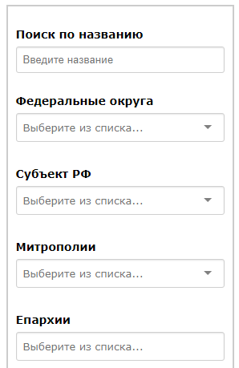
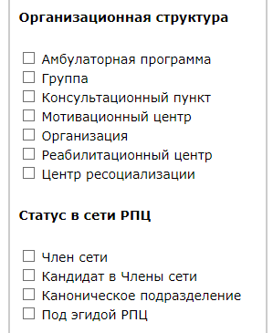

КАТАЛОГ ЦЕРКОВНОЙ
СИСТЕМЫ ПОМОЩИ
https://www.protivnarko.ru

Slide 13
Основные принципы и этапы церковной реабилитации

Slide 14
ОСНОВНЫЕ
ПРИНЦИПЫ ЦЕРКОВНОЙ
РЕАБИЛИТАЦИИ
!
особая миссия возлагается на православного священника, как
служителя таинств (предстоятеля на евхаристии), пастыря, духовника
и молитвенника
!
священник участвует в мотивационном, основном периодах
реабилитации, и в периоде ресоциализации
!
священник, как пастырь, высказывает решающее мнение при формировании коллектива специалистов
1
ЦЕРКОВНАЯ РЕАБИЛИТАЦИЯ ЕСТЬ, В ПЕРВУЮ ОЧЕРЕДЬ, РЕЗУЛЬТАТ ДЕЙСТВИЯ
БОЖЕСТВЕННОЙ БЛАГОДАТИ, ЯВЛЯЕМОЙ В ЦЕРКОВНЫХ ТАИНСТВАХ

Slide 15
ОСНОВНЫЕ
ПРИНЦИПЫ ЦЕРКОВНОЙ
РЕАБИЛИТАЦИИ
!
воспитанник, вошедший как новый брат в жизнь церковной общины, члены которой причастны благодатной жизни и стремятся жить по закону любви, попадает в особо благоприятную для исцеления души среду
!
общение с воспитанником изначально строится на обращении более к его сердцу, чем к уму
!
во время реабилитации воспитанник получает возможность приобрести реальный опыт новой благочестивой (ценностно ориентированной) жизни
2
ВКЛЮЧЕНИЕ РЕАБИЛИТАЦИОННОГО ПРОЦЕССА В ЖИЗНЬ ЦЕРКОВНОЙ ОБЩИНЫ

Slide 16
ОСНОВНЫЕ
ПРИНЦИПЫ ЦЕРКОВНОЙ
РЕАБИЛИТАЦИИ
!
понимание природы зависимости
!
знание процесса реабилитации наркозависимых людей
!
владение информацией о существующей региональной системе поддержки
3
КОМПЕТЕНТНОСТЬ (ПРОФЕССИОНАЛИЗМ) ЧЛЕНОВ ЦЕРКОВНОЙ ОБЩИНЫ, УЧАСТВУЮЩИХ В РЕАБИЛИТАЦИИ

Slide 17
ЭТАПЫ ОСНОВНОГО
ПЕРИОДА
РЕАБИЛИТАЦИИ
1
ПОДГОТОВИТЕЛЬНЫЙ ЭТАП
2
ЭТАП 1. «ПРИЙТИ В СЕБЯ»
3
ЭТАП 2. «ПРИЙТИ К БОГУ»
4
ЭТАП 3. «ВЕРНУТЬСЯ К ЛЮДЯМ» (адаптационный)

Slide 18
КРАТКАЯ ИНФОРМАЦИЯ О ПЕРВОМ ЭТАПЕ
Продолжительность этапа: 4 - 6 месяцев и более (индивидуально) Цель этапа «прийти в себя» – самопознание.
Задачи этапа:
• изучение природы зависимости
• изучение собственной истории употребления
• осознание духовной составляющей своей жизни
• воспоминание светлых сторон своей жизни
• получение адекватного представления о себе
• анализ основных жизненных проблем и перспектив
Темы этапа:
1. Взгляд на зависимость
2. Взгляд на духовную сторону жизни
3. Взгляд на светлые стороны жизни
Письменные работы: Отрицание: работа в группе Отрицание: опросник Отрицание: таблица История моей зависимости Анализ бессилия и неуправляемости Мои интересы и увлечения Моя духовная биография История моего воцерковления Проблема моей зависимости

Slide 19
КРАТКАЯ ИНФОРМАЦИЯ О ВТОРОМ ЭТАПЕ
Продолжительность этапа: 4 - 6 месяцев
Цель этапа «прийти к Богу» – осмысленное восприятие церковного бытия.
Задача этапа:
Деятельное освоение основ православной аскетики.
Темы этапа:
1. осмысление веры, как духовного опыта
2. освоение аскетических методов преодоления влечения к наркотику, борьбы со страстями
3. научение начаткам внутреннего контроля (духовного трезвения)
4. освоение деятельного покаяния (грех как ошибка, генеральная исповедь, епитимия и возвращение долгов)
5. изучение вопросов пола (ложь постулатов сексуальной революции, целомудрие, гендерные различия, церковный брак)
6. получение первоначальных навыков молитвенного делания
7. понимание смысла послушания и поста
8. знакомство с тайной Креста, понимание смысла страданий
9. изучение дисциплинарных рамок Ветхого и Нового заветов
10. нахождение собственного ритма в духовной жизни
11. переход к сознательному и ответственному участию в Таинствах

Slide 20
КРАТКАЯ ИНФОРМАЦИЯ О ТРЕТЬЕМ ЭТАПЕ
Продолжительность этапа: 3 - 4 месяца
Цель этапа «вернуться к людям» – подготовка к возвращению в социум
Задачи этапа:
• Выбор места своего жительства после окончания реабилитации
• Освоение социальных навыков (финансовое планирование, преодоление стрессов, профилактика срыва, ответственное поведение, построение здоровых отношений, выбор профессии)
• Обучение планированию, написание стратегического плана жизни на 1 год
• Создание собственной системы поддержки
Письменные работы: Написание плана жизни на 1 год Границы Правильное отношение к деньгам. Учимся считать деньги Выбор профессии Написание резюме Первоочередные вопросы возвращения в социум Защита плана жизни на 1 год

Slide 21
ФОРМАТЫ
ЦЕРКОВНОЙ ПОМОЩИ
ЗАВИСИМЫМ
Формат вечерней амбулаторной программы (очно, в Москве)
Занятия ежедневно (с понедельника по пятницу) с 19.00 до 21.30 в Центре помощи зависимым «Реабилитация Live» (адрес: 2-й Кожевнический переулок д.4 стр.2).
Срок – 3 месяца.
📌 Вечерняя амбулаторная программа - это:
• Групповая работа
• Работа над журналом из 10 письменных заданий (индивидуальный подход)
• Ведение дневников самонаблюдения
• Индивидуальные консультации с психологами и специалистами по зависимости
• Арт-терапия
• Духовные часы и беседы со священниками
• Лекции и тренинги
Чтобы попасть в программу необходимо позвонить по номеру: 📱 8 968 712 3030 и записаться на первичную консультацию, заполнить анкеты и пройти психологическое тестирование (с результатами можно будет ознакомиться), а также предоставить ряд справок.
Условия вступления: наличие как минимум 7 дней полной чистоты от любых веществ, изменяющих сознание, проживание в Москве или ближайшем Подмосковье.
Подходит тем, кто работает или учится.
КОМПЕТЕНТНОСТЬ (ПРОФЕССИОНАЛИЗМ) ЧЛЕНОВ ЦЕРКОВНОЙ ОБЩИНЫ, УЧАСТВУЮЩИХ В РЕАБИЛИТАЦИИ

Slide 22
ФОРМАТЫ
ЦЕРКОВНОЙ ПОМОЩИ
ЗАВИСИМЫМ
Формат онлайн-программы «Утренний Zoom»
Занятия ежедневно (с понедельника по пятницу) с 10.30 до 12.30 на платформе Zoom (вход с компьютера, смартфона или планшета).
Срок – 3 месяца
📌 Утренний Zoom – это:
• Групповая работа онлайн
• Работа над журналом из 10 письменных заданий (индивидуальный подход)
• Ведение дневников самонаблюдения
• Индивидуальные консультации с психологами и специалистами по зависимости
• Духовные часы и беседы со священниками
• Онлайн-семинары по преодолению зависимости
Чтобы попасть в онлайн-программу необходимо позвонить по номеру: 📱 8 968 712 3030 и записаться на онлайн-консультацию, заполнить анкеты и пройти психологическое тестирование (удаленно, через google-форму).
Условия вступления: наличие как минимум 7 дней полной чистоты от любых веществ, изменяющих сознание, наличие оборудования и базовых навыков пользования техникой и интернетом.
Подходит для людей с детьми, создает возможность объединить людей с разных регионов.
КОМПЕТЕНТНОСТЬ (ПРОФЕССИОНАЛИЗМ) ЧЛЕНОВ ЦЕРКОВНОЙ ОБЩИНЫ, УЧАСТВУЮЩИХ В РЕАБИЛИТАЦИИ

Slide 23
ФОРМАТЫ
ЦЕРКОВНОЙ ПОМОЩИ
ЗАВИСИМЫМ
Формат стационарной реабилитации
(более 60 центров от Калининграда до Владивостока).
Реабилитация с проживанием, питанием, терапевтической и трудовой деятельностью.
Срок – от 6 до 18 месяцев.
📌 Стационарная реабилитация – это:
• Три этапа – «Прийти в себя», «Прийти к Богу», «Вернуться к людям», каждый из которых имеет свои цели и задачи, а также список письменных заданий, направленных на работу последовательно по этим трем направлениям.
• Возможность сменить место проживания на длительный срок и при этом получить квалифицированную помощь
• Ежедневное и безотрывное пребывание в коллективе выздоравливающих людей• Особая атмосфера единства и братства
• Возможность опытным путем перенять ценности православного вероучения• Совместный труд и молитва
• Таинства Церкви
• Участие в жизни прихода
• Работа со специалистами по зависимости
• Ресоциализация
Ознакомиться со списком реабилитационных центров можно по ссылке http://poisk.protivnarko.ru/, а также, позвонив по телефону Горячей Линии помощи зависимым: ☎️ 8800 600 16 93 (только для информационных справок).
КОМПЕТЕНТНОСТЬ (ПРОФЕССИОНАЛИЗМ) ЧЛЕНОВ ЦЕРКОВНОЙ ОБЩИНЫ, УЧАСТВУЮЩИХ В РЕАБИЛИТАЦИИ

Slide 24
ФОРМАТЫ
ЦЕРКОВНОЙ ПОМОЩИ
ЗАВИСИМЫМ
Формат групп самопомощи и профилактики срыва.
Очно – в центре помощи зависимым Реабилитация Live и онлайн – на платформе Zoom
📌 Группы самопомощи – это:
• Возможность общения с единомышленниками – людьми, зависимыми от психоактивных веществ и желающими жить трезво
• Обмен опытом и знаниями из позиции «равный – равному»
• Профилактика срыва
• Интересные гости со всей России и из-за рубежа
• Регулярные собрания в доброжелательной атмосфере
• Группа поддержки под руководством психолога специально для родственников зависимых
• Психологический киноклуб
Ознакомиться с расписанием групп поддержки можно по телефону Горячей Линии помощи зависимым: ☎️ 8800 600 16 93 (только для информационных справок)
КОМПЕТЕНТНОСТЬ (ПРОФЕССИОНАЛИЗМ) ЧЛЕНОВ ЦЕРКОВНОЙ ОБЩИНЫ, УЧАСТВУЮЩИХ В РЕАБИЛИТАЦИИ

Slide 25

ОБУЧЕНИЕ
МАТЕРИАЛЫ ДЛЯ САМООБРАЗОВАНИЯ
ПЕЧАТНЫЕ МЕТОДИЧЕСКИЕ МАТЕРИАЛЫ
ВИДЕОКУРСЫ
https://www.protivnarko.ru

Slide 26
МЕДИАТЕКА
https://www.protivnarko.ru/
+ соцсети и YouTube
https://ioannfond.ru/
http://www.diaconia.ru/
http://правовая-наркология.рф
http://www.nan.ru/3tom/
https://zebra-center.ru/
https://sapernoe.ru/
https://www.narcom.ru/publ/info/1033

Slide 27
МЕДИАТЕКА
К. Роджерс. Становление личности
К. Роджерс. Психологическое консультирование
Р. Кочюнас. Психологическое консультирование
У. Миллер, С. Роллник. Мотивационное консультирование. Как помочь людям измениться
Р. Мэй. Искусство психологического консультирования
Тамара Флоренская. Мир дома твоего
Тамара Флоренская. Диалог в практической психологии
Федор Василюк. Все статьи
Э. Фромм. Искусство любить. Он же. Душа человека
В. Франкл. Человек в поисках смысла

Slide 28
МЕДИАТЕКА
Р. Прищенко. Азбука помощи наркозависимым
Вернон Джонсон "Как заставить наркомана или алкоголика лечиться"
Теренс Т. Горски "Жить трезвым" и "Выздоровление и срыв"
Ирвин Ялом. Групповая психотерапия
Филип Дж. Флорес. Групповая психотерапия зависимостей
Наталья Манухина. Снайперское консультирование
Руководство по реабилитации больных с зависимостью от психоактивных веществ / Под редакцией Валентика Ю. В. и Сироты Н. А. – М., 2002.
Савина Е. А. "Я люблю его…"
Савина Е. А. Возвращение Кая
Савина Е. А. Духовной жаждою томим
Уайнхолд Берри, Уайнхолд Дженей. Освобождение от созависимости

Slide 29

КОНТАКТЫ
Лазарев Алексей Владиславович,
руководитель направления помощи наркозависимым Синодального отдела по благотворительности
Тел: +7 (968) 712-26-26
E-mail: ccfoda@gmail.com
ГОРЯЧАЯ ЛИНИЯ
8 (800) 600-16-93
www.protivnarko.ru

